Slide 1

ファイルを読み進める
fgets をしたら１行ずつ読み込みが行われます。
ファイル操作関数は、ファイルの読み取り位置を
必要な分だけ進めつつ読み込みを行っています。
最初の読み取り開始位置は、
赤い色のところです。
１行読み進めたら、
「か」の左側へ移動します。

Slide 2
ファイルの位置指示子
ファイルの読み取り位置のことを、
ファイルの位置指示子と呼びます。
ファイル操作関数には位置指示子を指定する関数があります。
これを利用すると以下のことができます。
・１度読み込んだファイルを最初からまた読める
・ファイルの途中から読むことができる
・ファイルのサイズを知ることができる
練習してプログラムに利用しましょう。

Slide 3
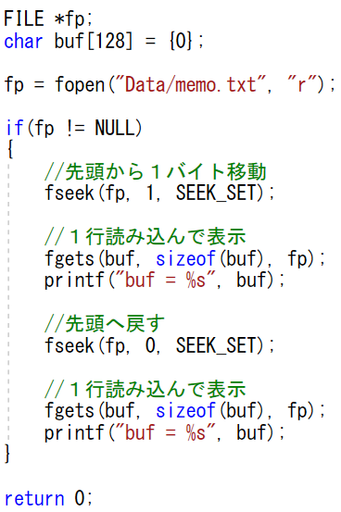
練習1

Slide 4

下記の画像のようになります。
１回目の fgets は１バイト移動してから読み込みをしています。
２回目の fgets は先頭から読み込みをしています。

Slide 5
fseek関数
ファイル位置指示子の場所を変更するには、
fseek関数 を使用します。
fseek( ファイルポインタ, 移動量, 移動の方法 );
移動の方法は３種類あり、
SEEK_SET … 先頭からいくつ動かすか
SEEK_CUR … 現在の場所からいくつ動かすか
SEEK_END … ファイルの終端から（移動量は負数を設定する）
以上を設定することで、指示子の場所を変更する。
SEEK_CUR と SEEK_END については、
テキストファイルでは動作は保障されていない。

Slide 6
指示子の使い方
ファイルの位置指示子を使用すると、
ファイルのサイズを測ることもできます。
今後、動的にメモリを確保するときに必要となる技術です。
指示子の位置を取得するには、ftell関数を使用します。
ftell( ファイルポインタ );
戻り値：現在の指示子の場所（バイナリ単位）
練習してみましょう。

Slide 7
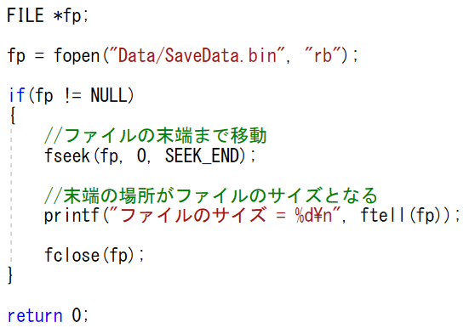
練習2
プログラムを打ち込み、実行してみてください。
前回のスライドで作成した SaveData.bin を読みます。

Slide 8

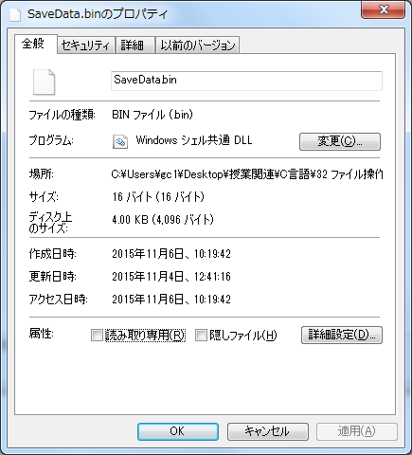
下記の画像のようになります。
プロパティでサイズを見て、
同じであることを確認しましょう。

